Slide 1

The Vast Snails
Elodie Rijnja
Jozsef Zsiros
Wessel Rijk

Slide 2
Probleemstelling: Rooster
7 zalen
28 vakken -> 72 activiteiten -> 129 lectures
20 tijdslots + 1 avondslot

Slide 3
Probleemstelling: Rooster
Geldig rooster:
Alles ingeroosterd
Volgorde
Tegelijk volgbaar

Slide 4
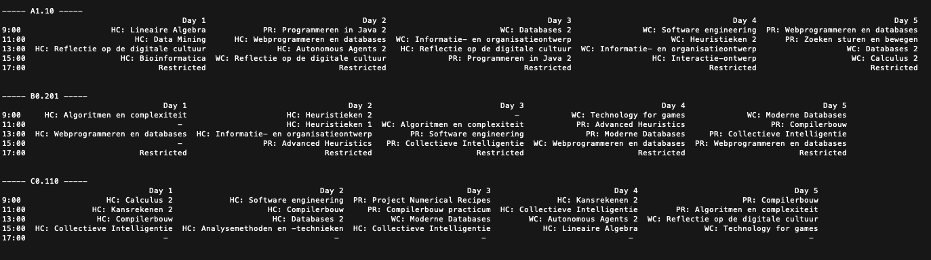

Slide 5
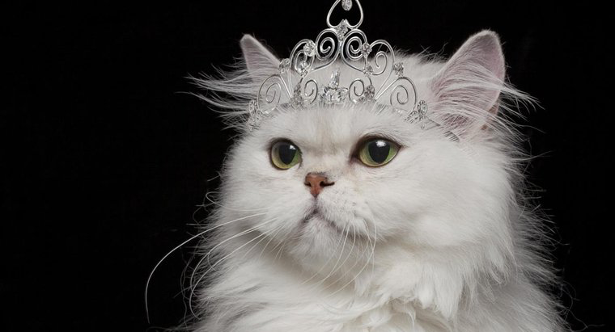
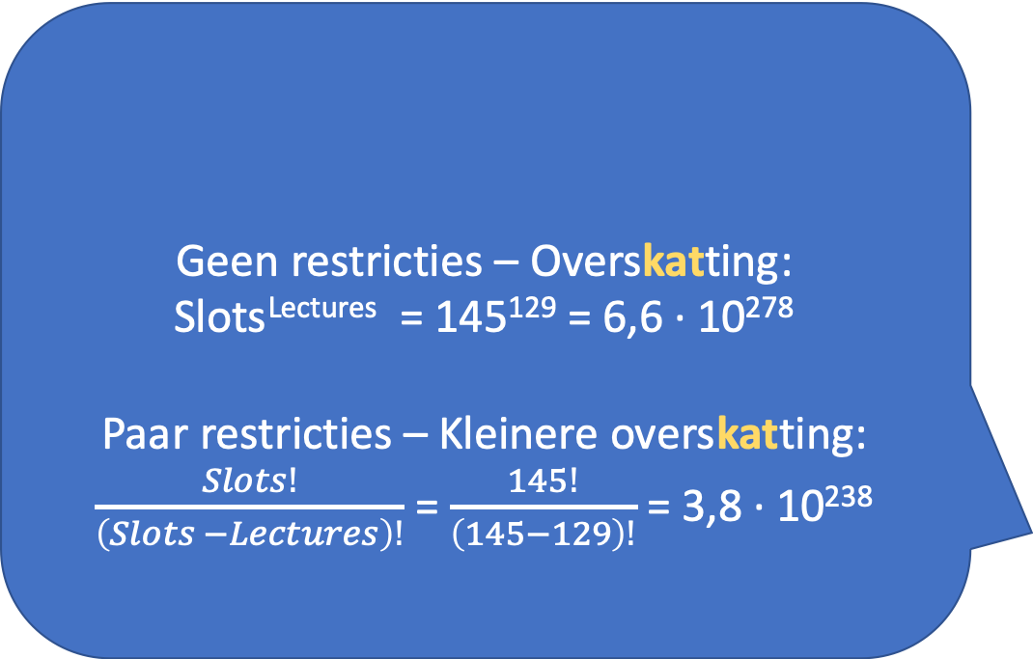
Statespace:
Geen restricties – Overskatting:
Slots^{Lectures} = 145¹²⁹ = 6,6 ∙ 10²⁷⁸
Paar restricties – Kleinere overskatting:
$\frac{Slots!}{\left(Slots −Lectures\right)!}$ = $\frac{145!}{\left(145−129\right)!}$ = 3,8 ∙ 10²³⁸

Slide 6
Objective Function
Capaciteit Lokaal
Optimale Spreiding
Overvolle lokalen toegestaan
->
Elke student extra is een minpunt
Spreiden is beter voor studenten
->
Optimale spreiding is bonuspunten
Vak op zelfde dag
Activiteiten van 1 vak op dezelfde dag is te veel
->
Minpunten voor elke overlap
Upper Bound: +440
Lower Bound: -4000

Slide 7
Initiële Toestand: Random
Lectures random verdelen:
Volgorde
Plek
Een geldig rooster

Slide 8
Initiële Toestand: Greedy
Waarom?
‘Moeilijke’ en ‘makkelijke’ vakken om in te delen
‘Moeilijke’ blijven mogelijk over
Hoe?
‘Moeilijke’ vakken -> hoge punten
Hoge punten -> prioriteit

Slide 9



Iteratieve Algoritmes: Hillclimber
Verwissel twee random lectures
Check score (+ restrictions)
Iterate N keer

Slide 10
Hillclimber: Varianten
Alternatief: GreedyHill
Kans gerelateerd:
Population
Burst

Slide 11
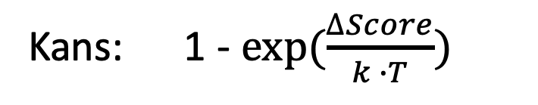
Iteratieve Algoritmes: Simulated Annealing
Temperatuur:
Lineair
Exponentieel
Sigmodeus
Verwissel
Mate verslechtering
Temperatuur bij verslechtering
Kans: 1 - $exp⁡(\frac{∆Score}{k ∙T})$

Slide 12
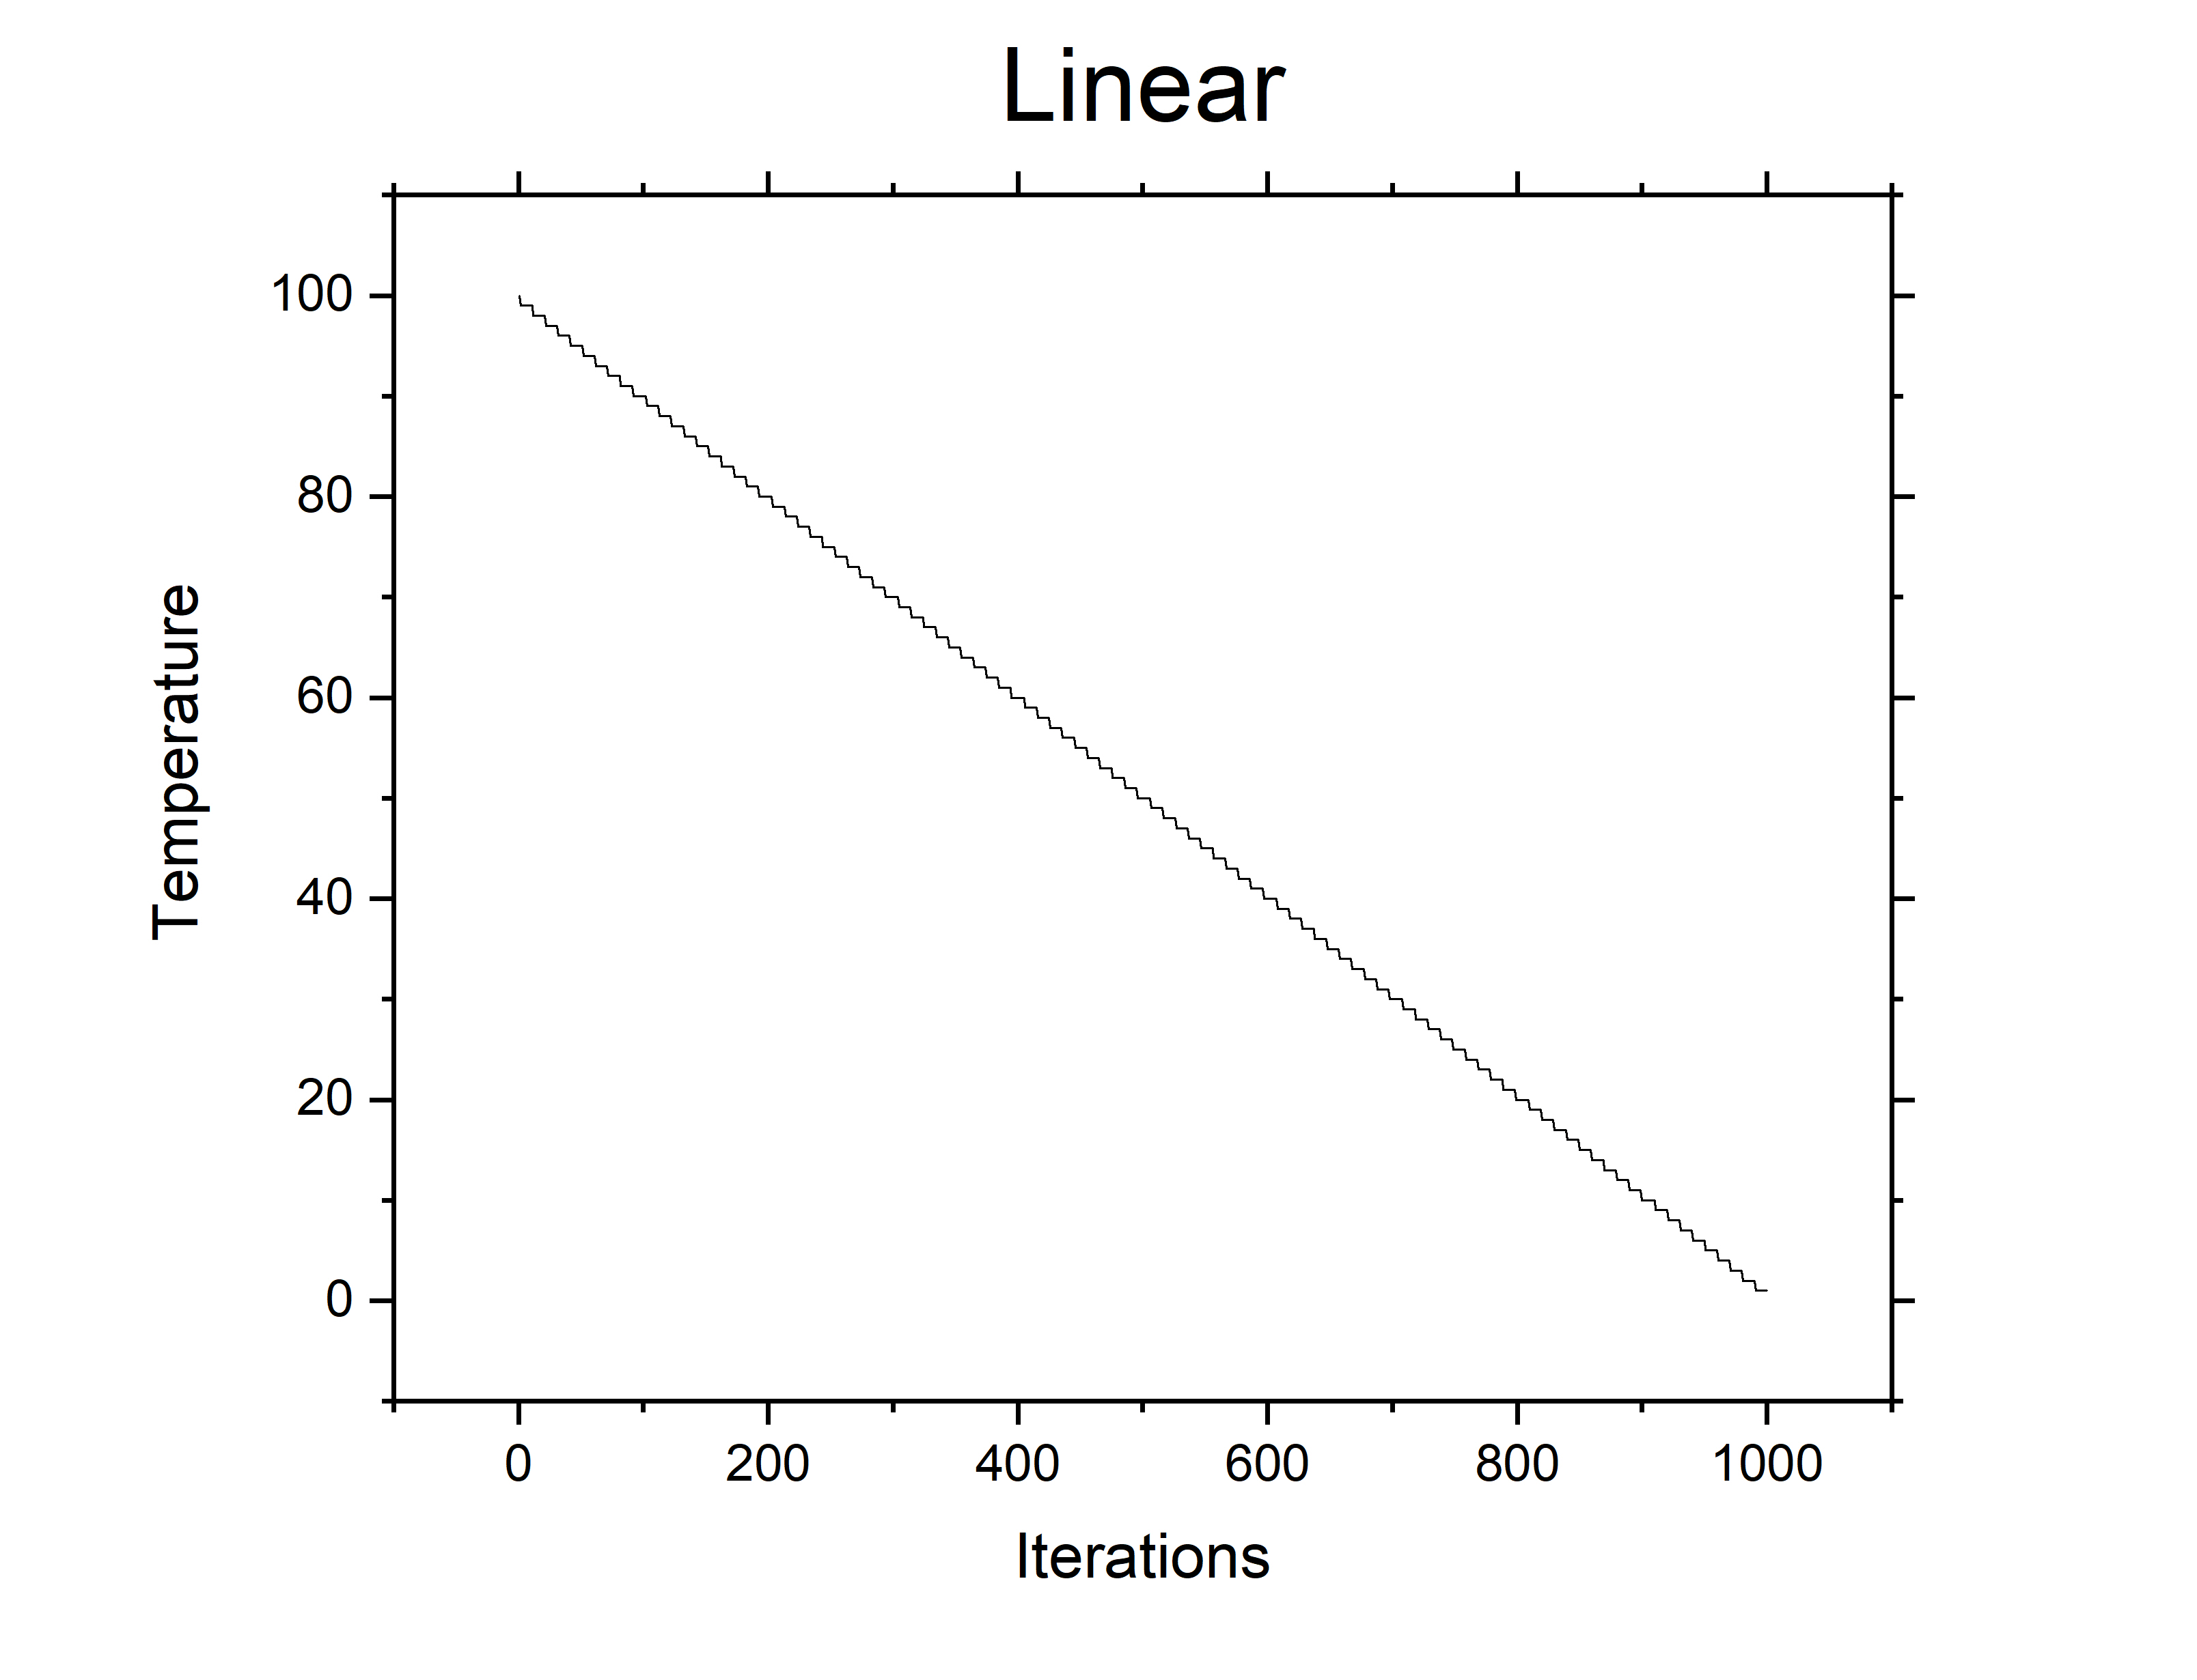
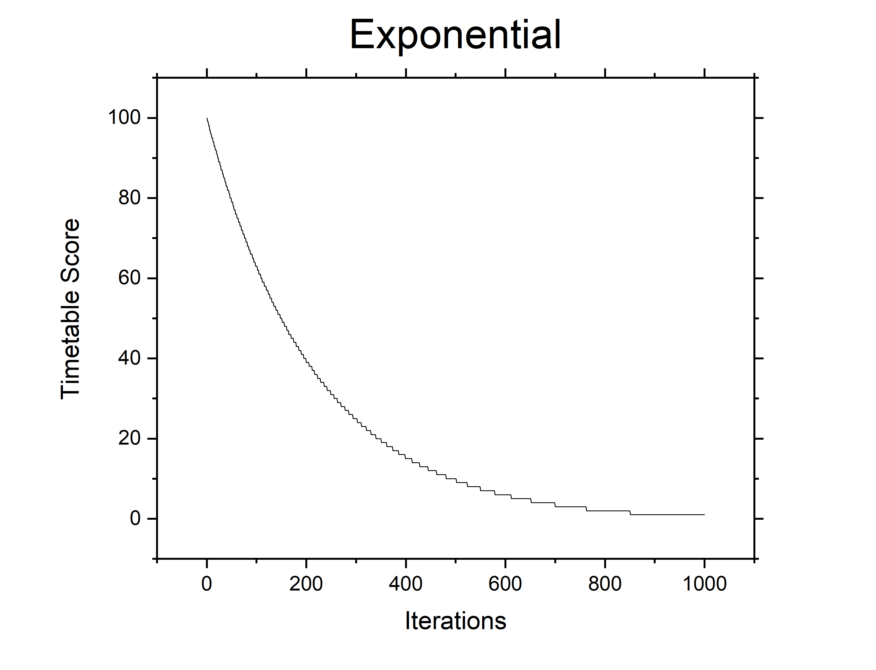
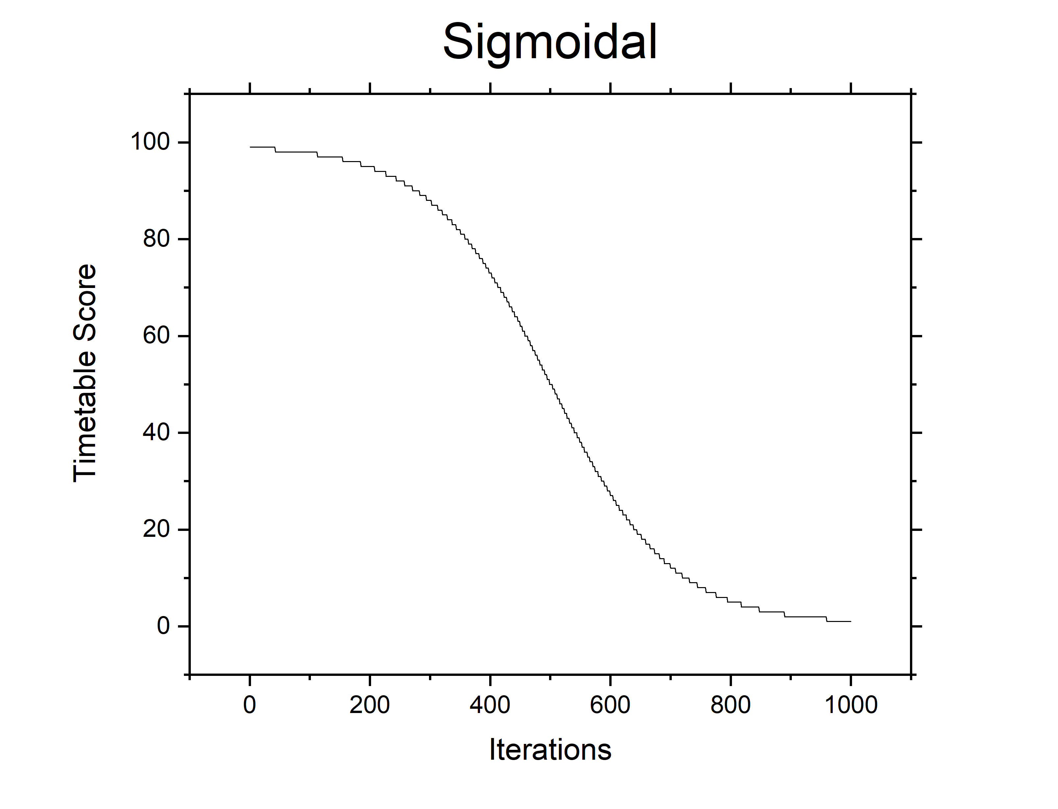
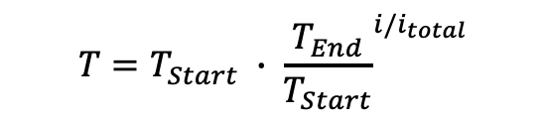
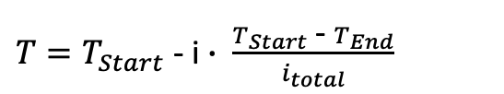
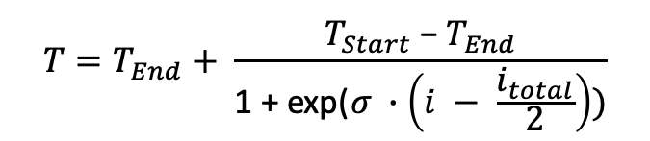
Simulated Annealing Temperatuur:
$T=T_{Start}$ - i $∙ \frac{T_{Start}\text{ - }T_{End}}{i_{total}}$
$$T=T_{Start} ∙ {\frac{T_{End}}{T_{Start}}}^{i/i_{total}}$$
$$T=T_{End}+ \frac{T_{Start}\text{ − }T_{End}}{\text{1 + }\text{exp}\text{(}σ ∙\left(i − \frac{i_{total}}{2}\right))}$$

Slide 13
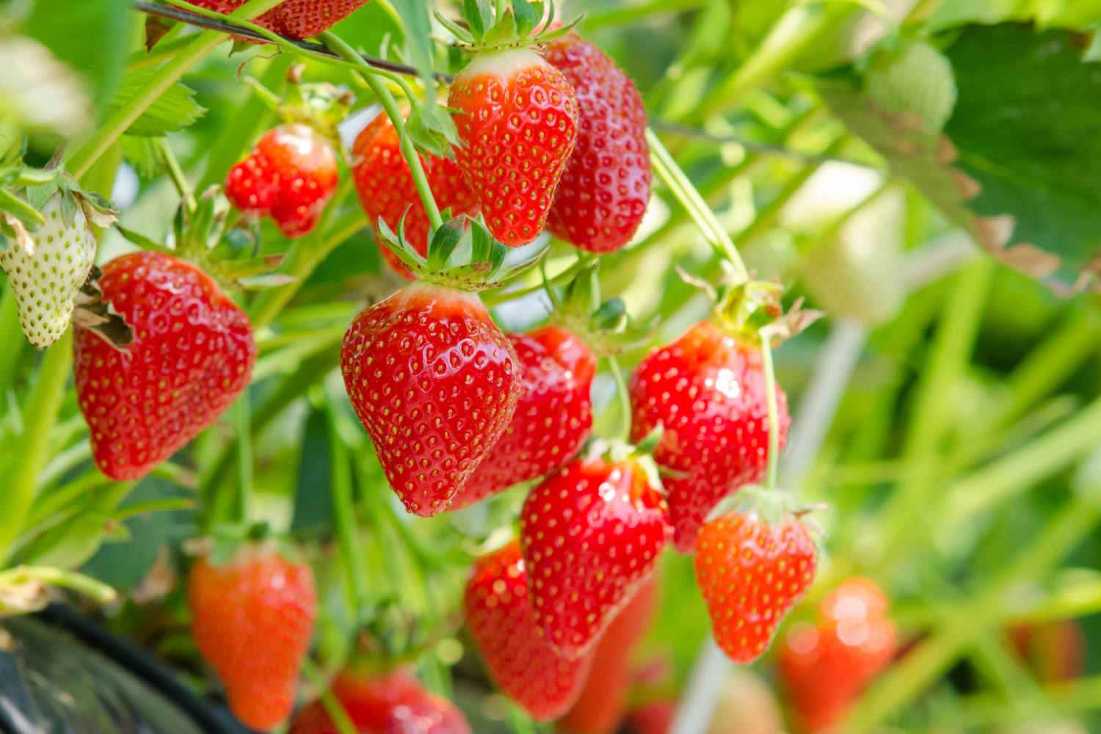
Plant Propagation
Startpopulatie
Bereken adapted fitness
Bereken aantal kinderen & iteraties
Selecteer de beste
Herhaal

Slide 14
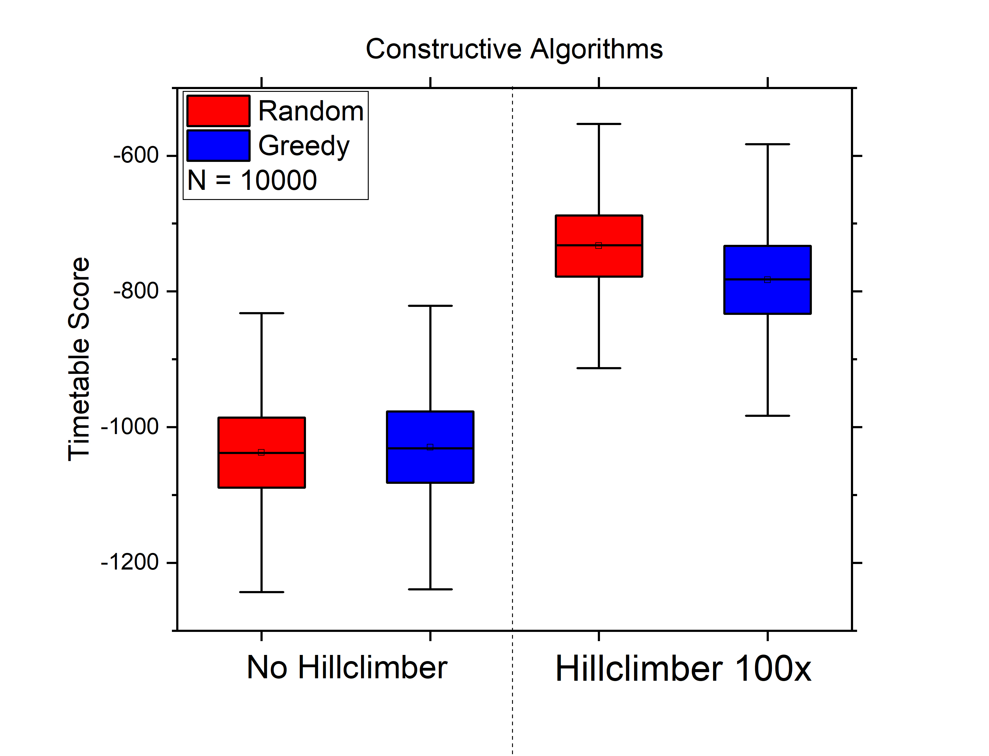

Slide 15
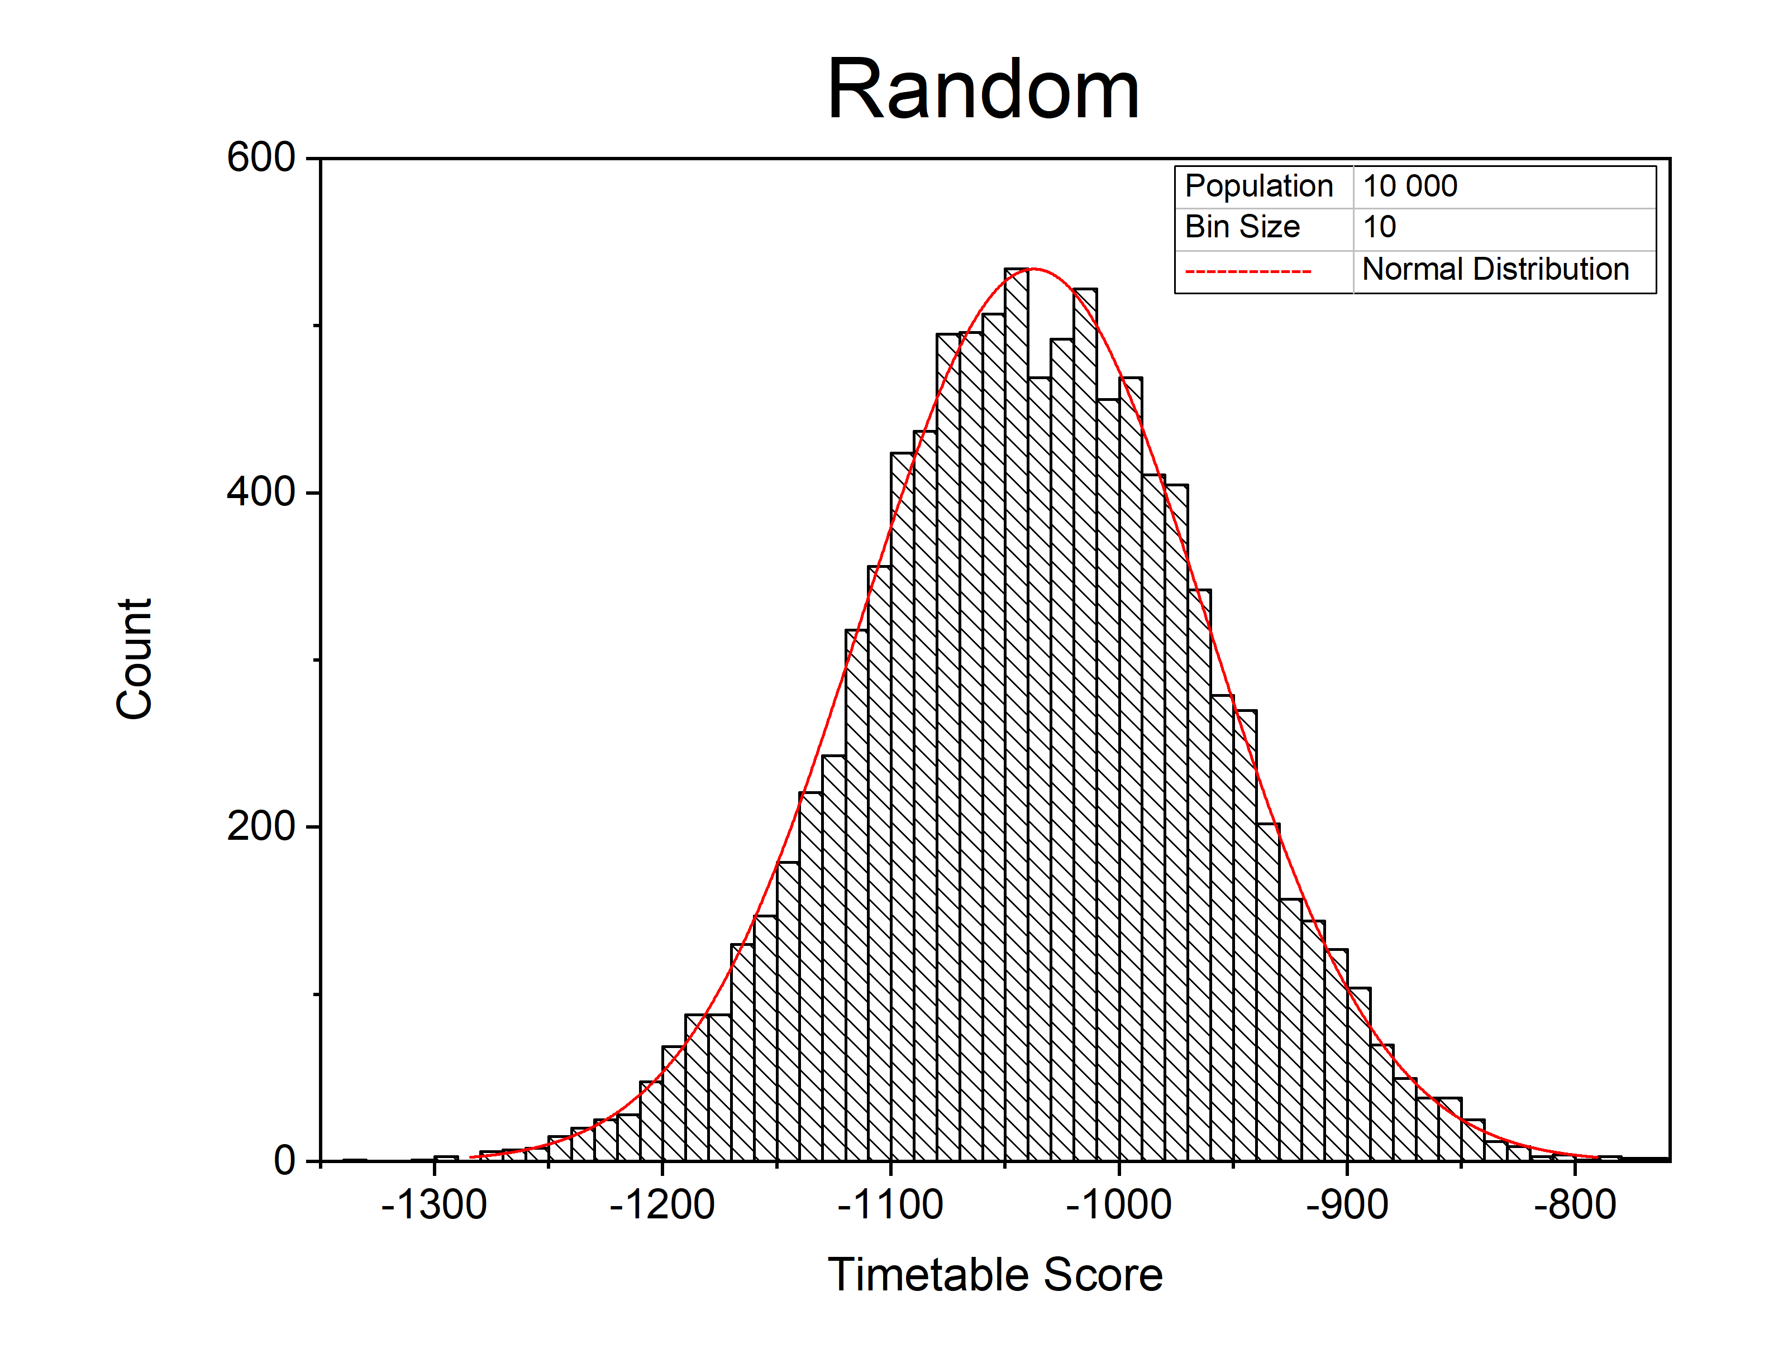

Slide 16
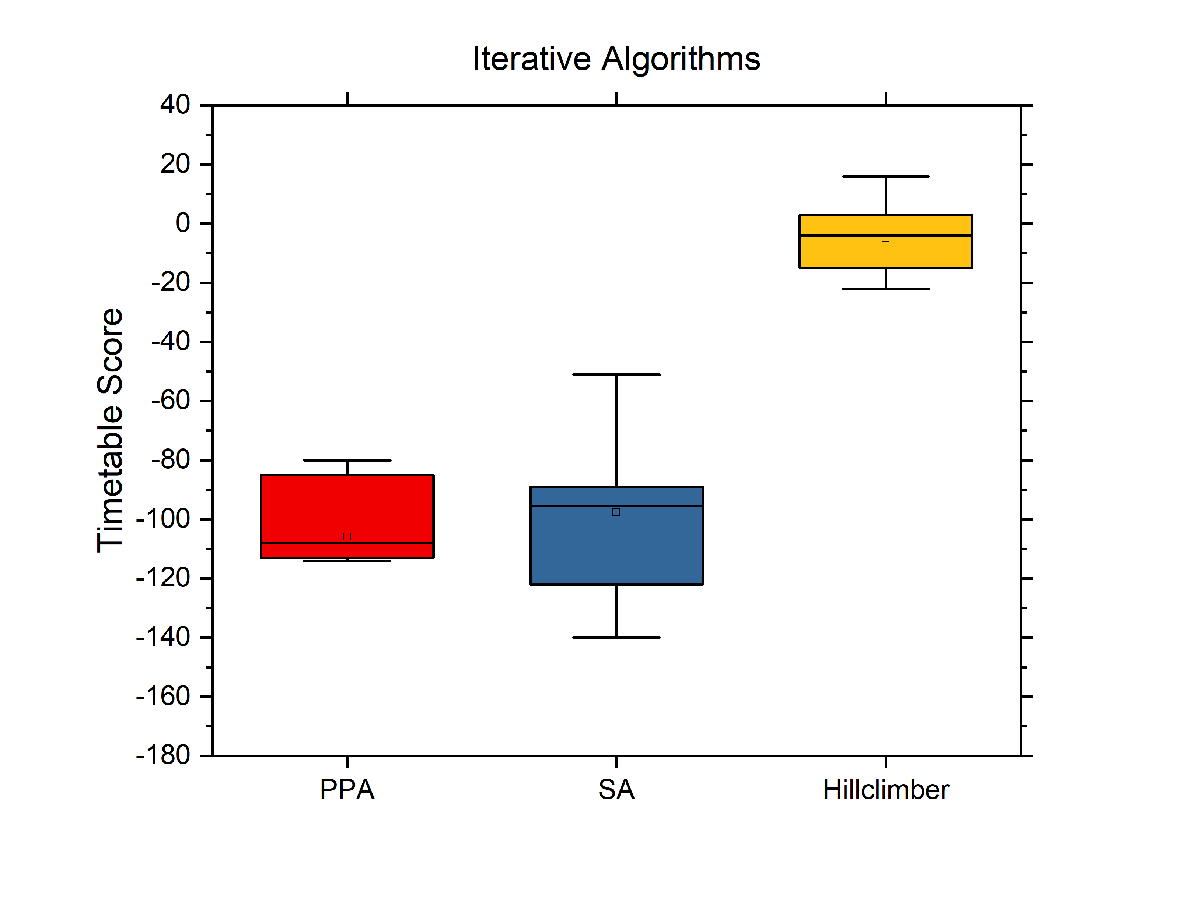
N = 10
I_{total} = 25000

Slide 17
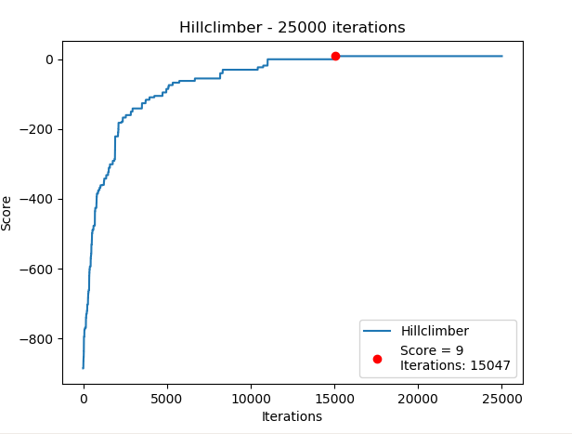
Hillclimber Score:

Slide 18
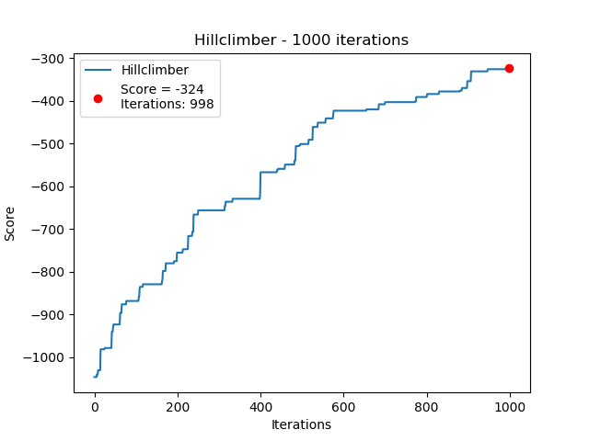
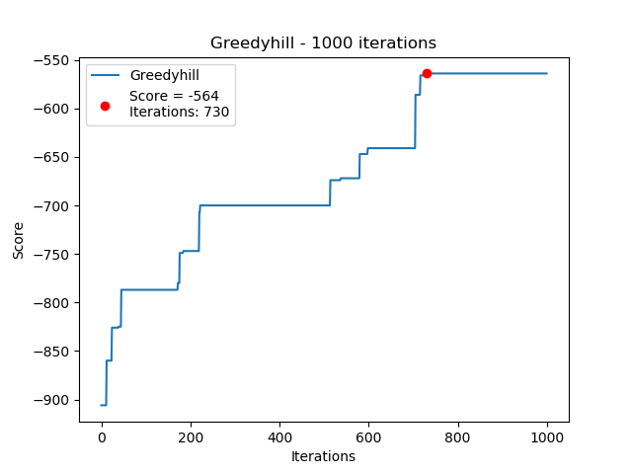
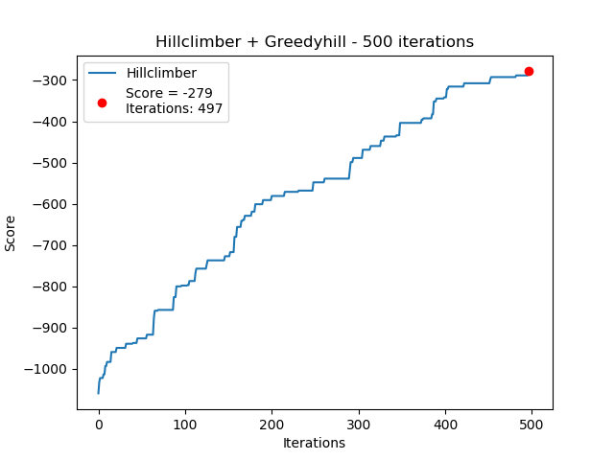
Hillclimber: Varianten

Slide 19
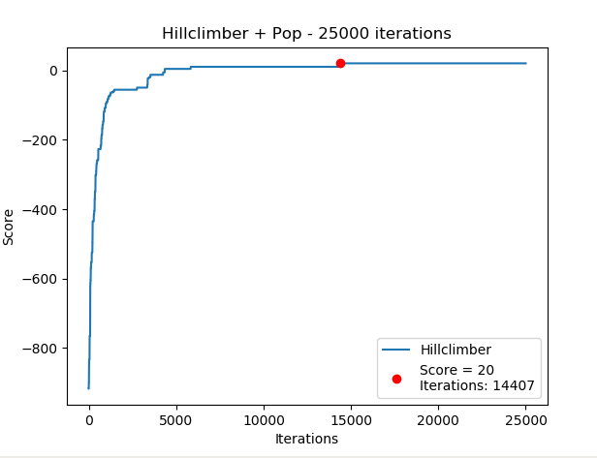
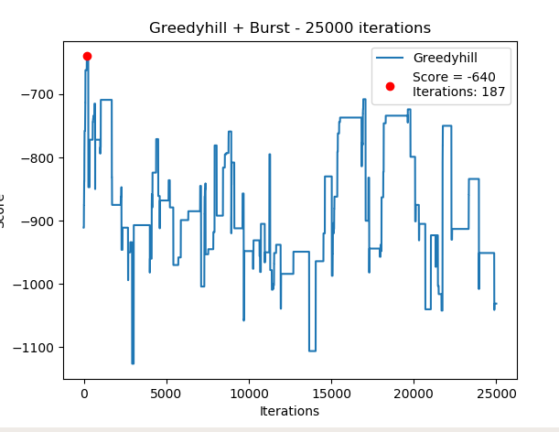
Hillclimber: Varianten

Slide 20
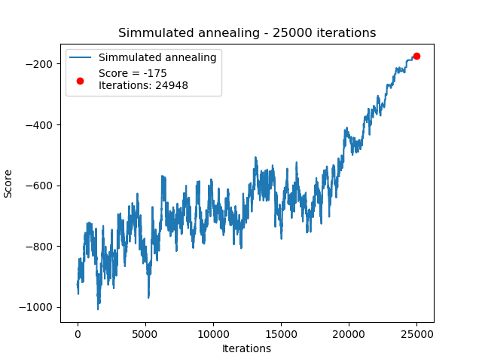
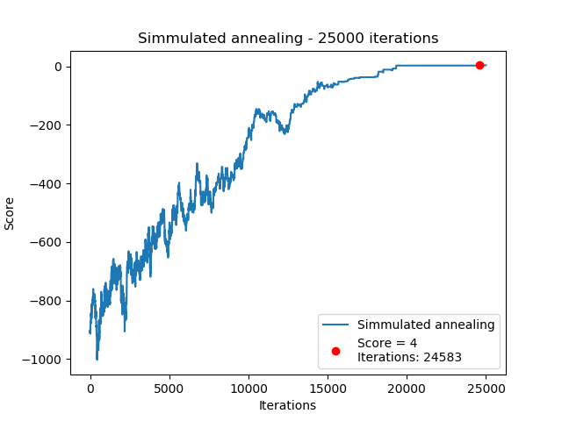
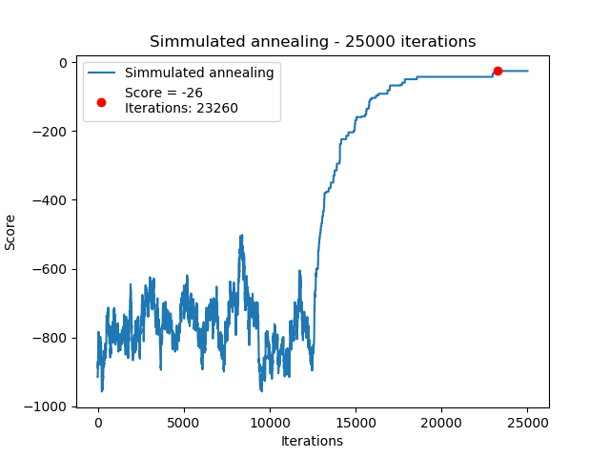
Simulated Annealing Score:
Lineair
Exponentieel
Sigmoidaal

Slide 21
Discussie:
Greedy
Plant Propagation
Studentenaantallen
Iteraties vergelijken

Slide 22
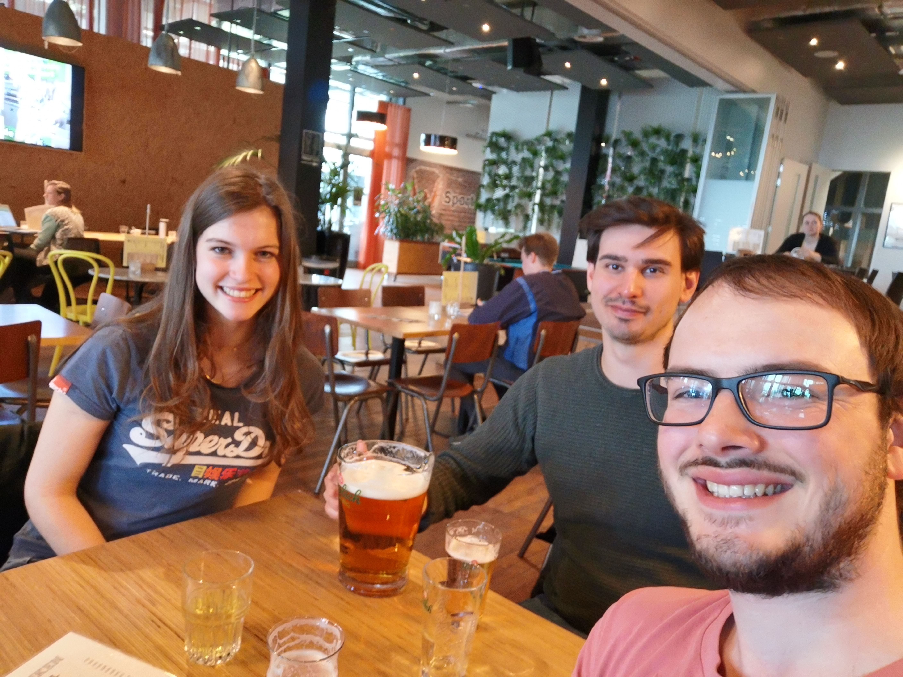

Slide 23
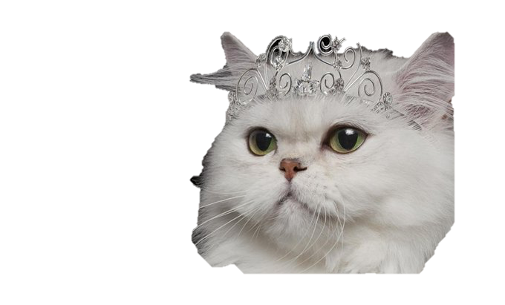

Slide 24
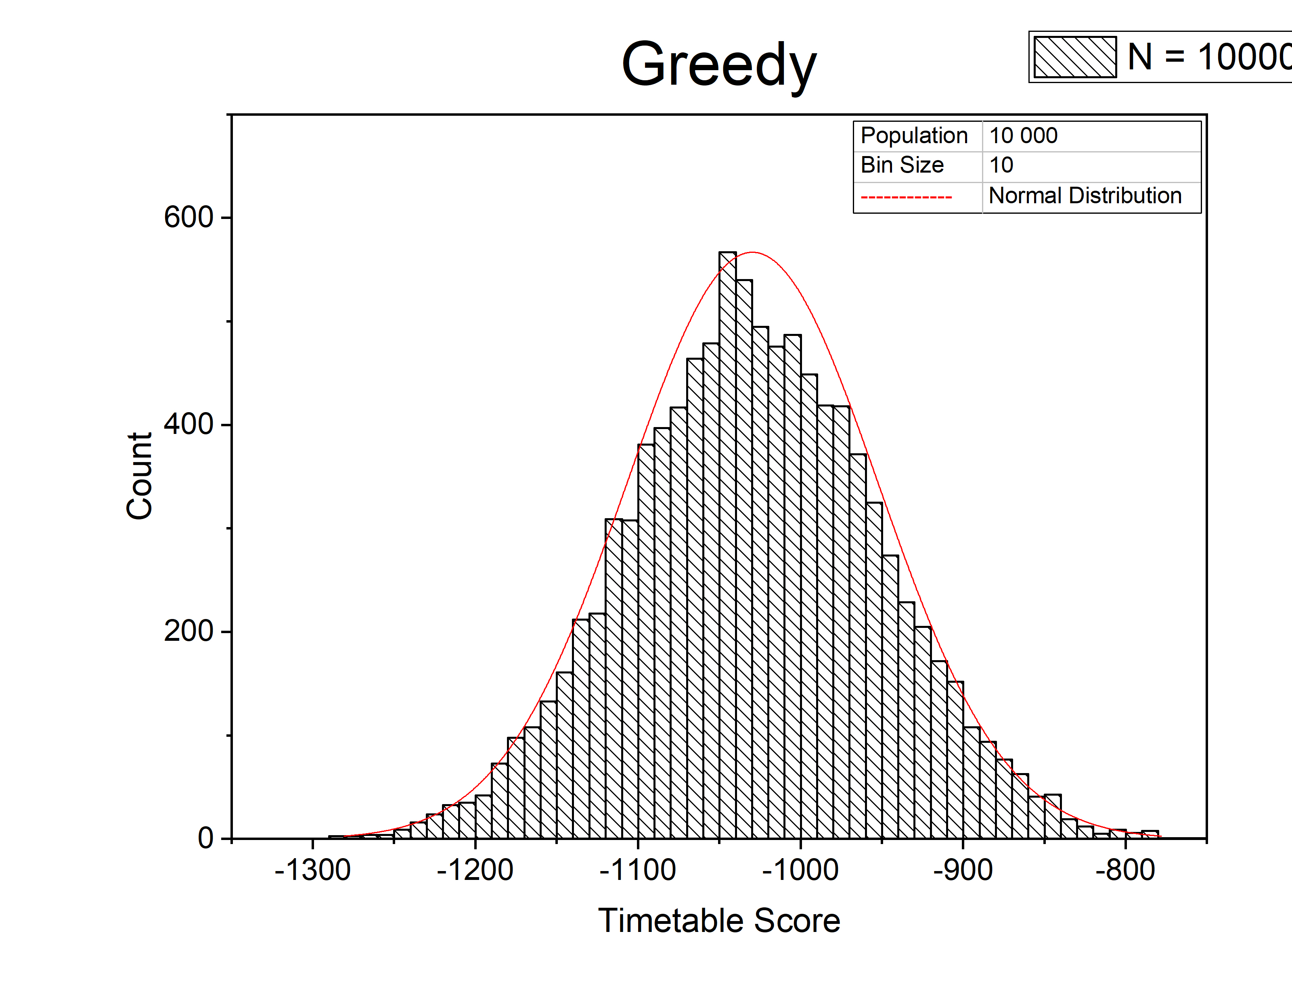

Slide 25
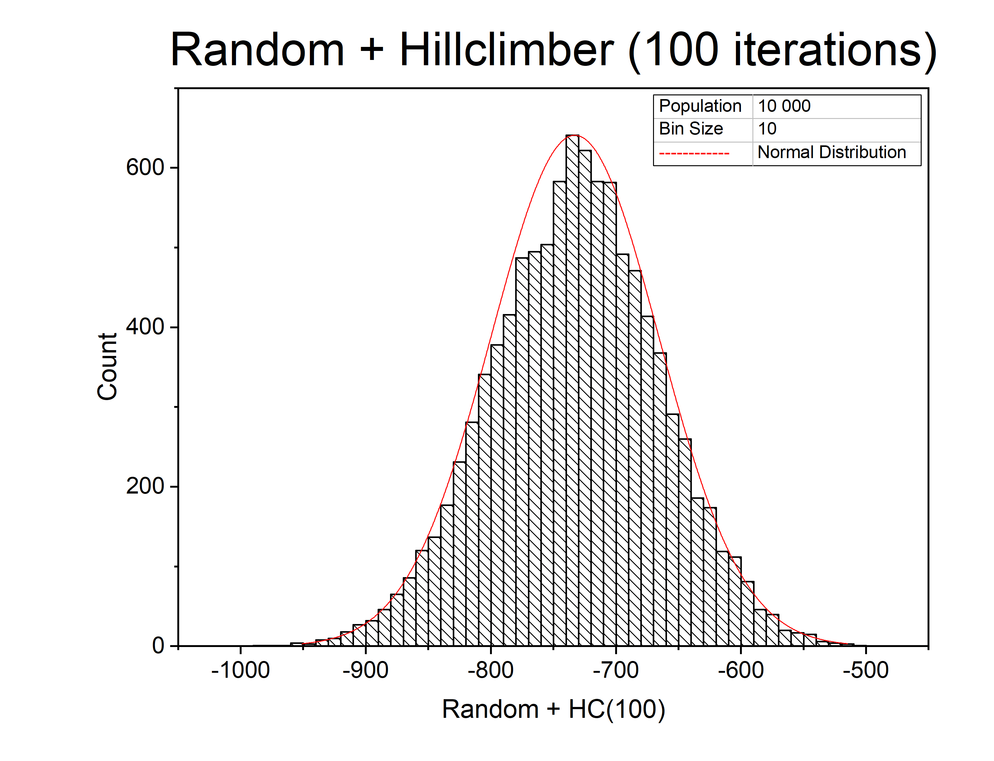

Slide 26
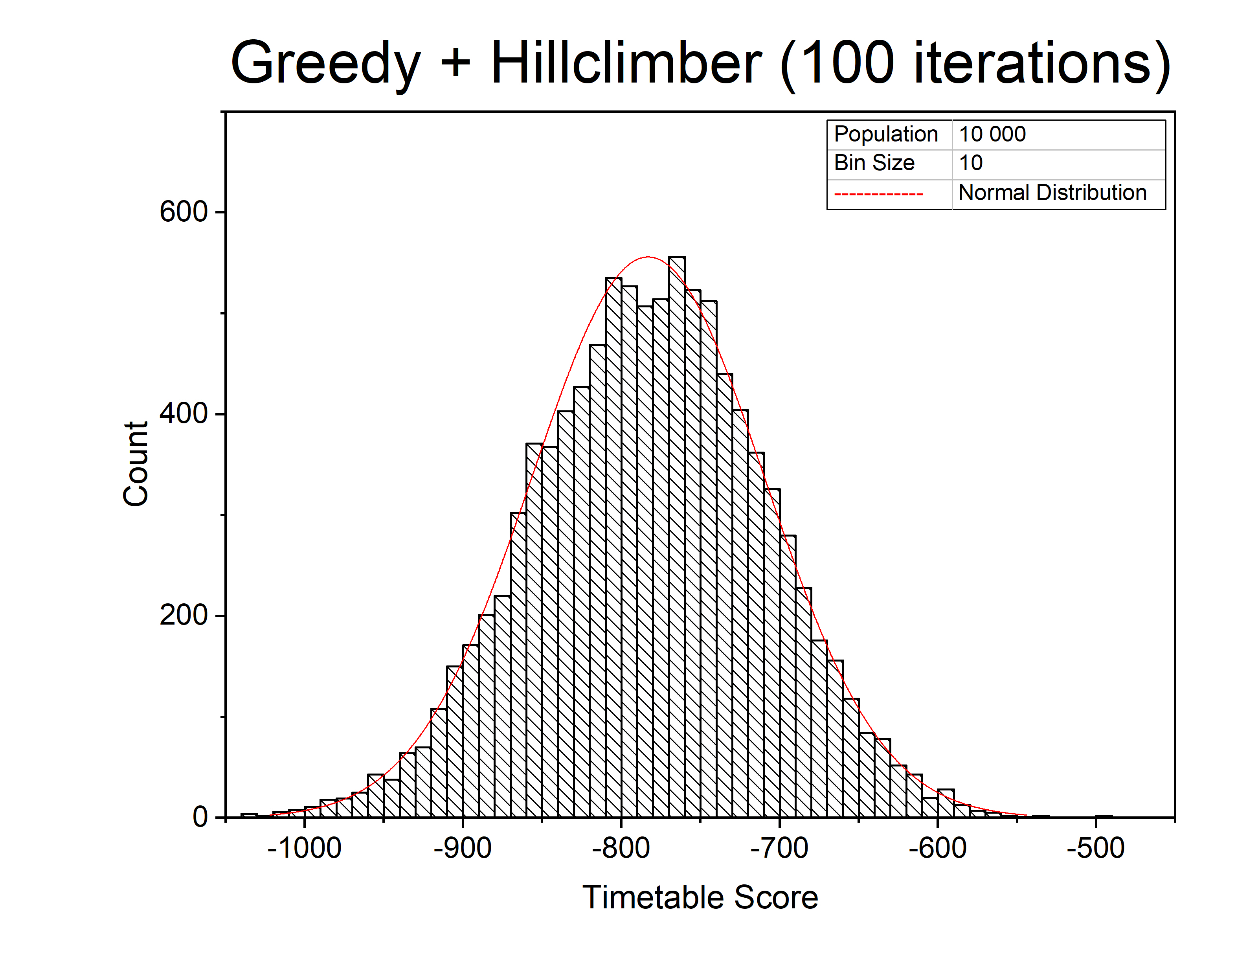

Slide 27
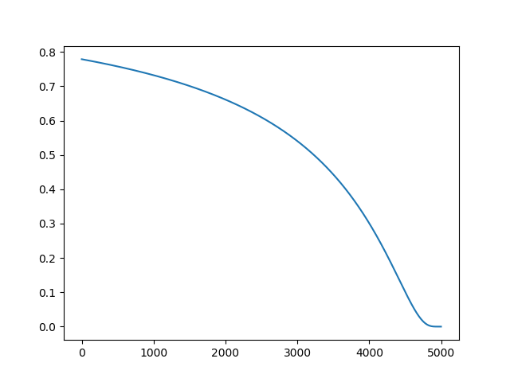
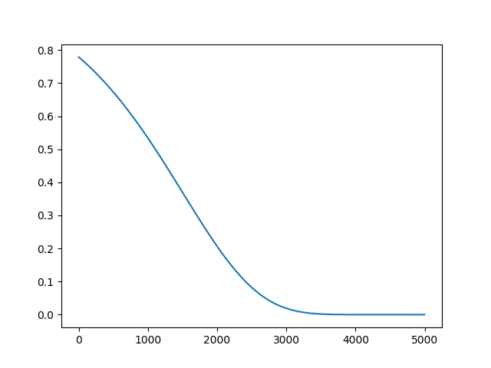
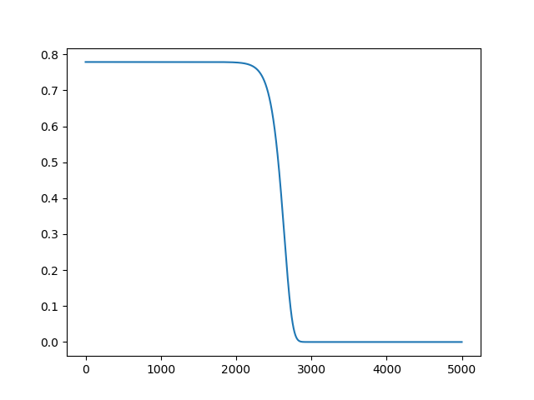
Simulated Annealing Kans:
Lineair
Exponentieel
Sigmodidaal

Slide 28
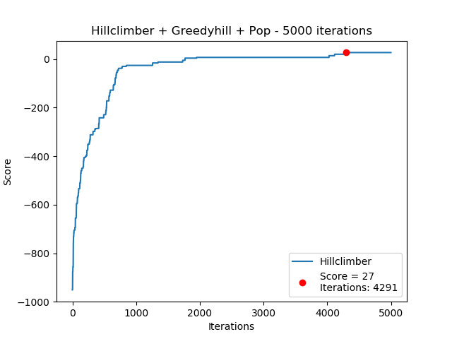
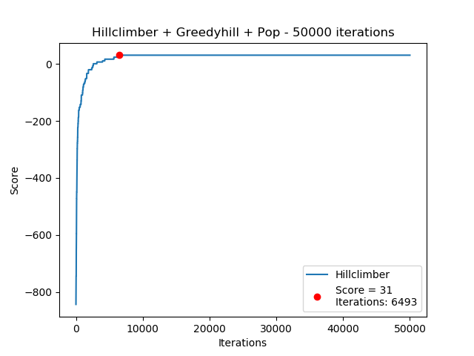

Slide 29
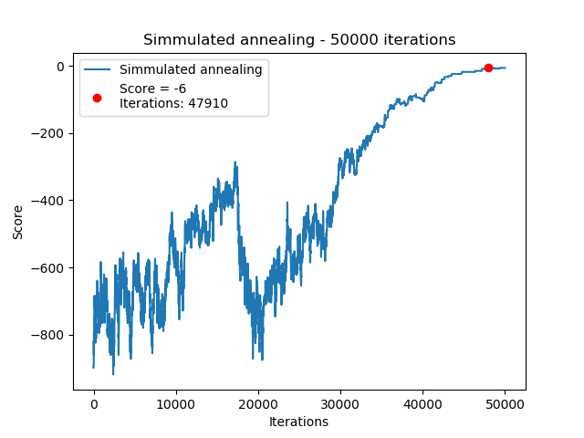
Simulated Annealing: Reheating

